Slide 1
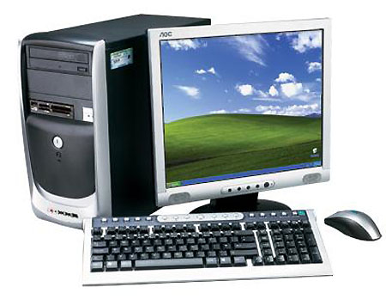
KIỂM TRA BÀI CŨ
Em hãy nêu các thao tác để bật máy tính?

Slide 2
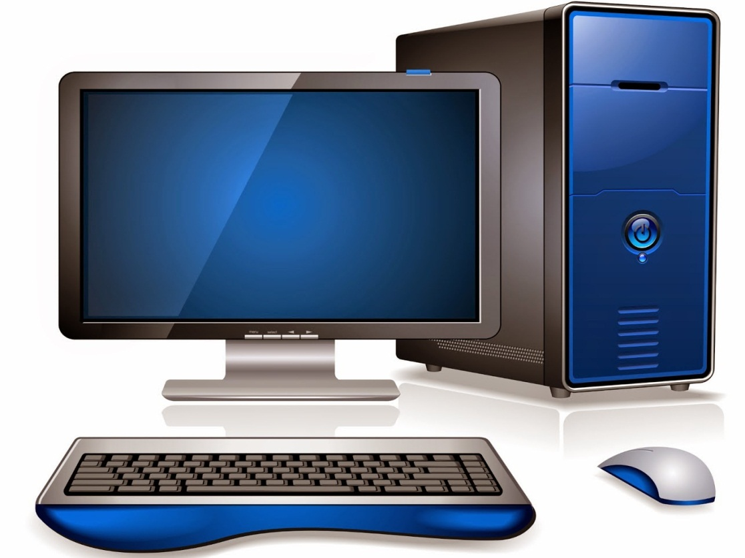

Để làm việc với máy tính, em cần khởi động máy tính bằng hai
thao tác dưới đây:
Bật công tắc trên thân máy.
Bật công tắc trên màn hình.
Công tắc trên thân máy là
nút lớn nhất trên thân máy
thường có kí hiệu
Công tắc trên
màn hình

Slide 3
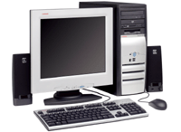
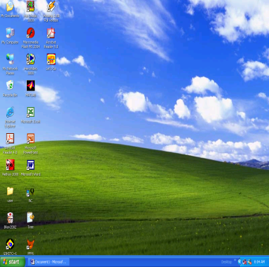
Nhắc lại các bộ phận chính của máy tính để bàn?
2. Thân máy
1. Màn hình
3 Bàn phím
4. Chuột

Slide 4
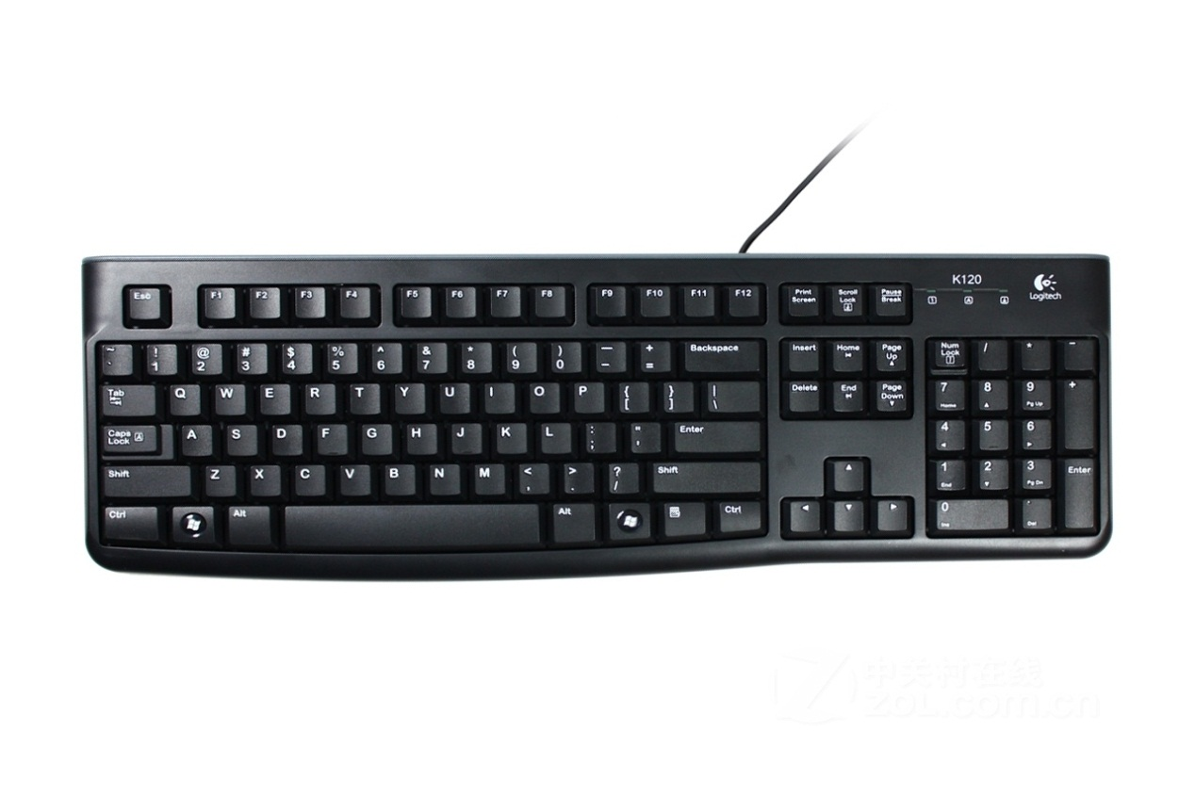
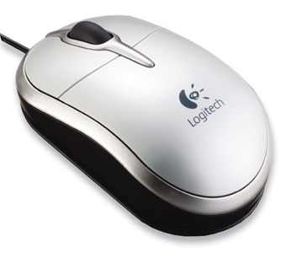
Trong 4 bộ phận của máy tính để bàn thì bộ phận nào dùng để đưa thông tin vào ?
Bàn phím
Chuột

Slide 5
BÀI 3: CHUỘT MÁY TÍNH

Slide 6
BIẾT CÁC BỘ PHẬN CƠ BẢN CỦA CHUỘT MÁY TÍNH
BIẾT CẦM CHUỘT ĐÚNG CÁCH
THỰC HIỆN ĐƯỢC CÁC THAO TÁC CƠ BẢN VỚI CHUỘT
1
2
3

Slide 7
1. Tìm hiểu về chuột máy tính
Chuột máy tính có 3 bộ phận cơ bản là:
Nút phải
Nút trái
Con lăn

Slide 8
Chuột máy tính giúp em làm gì?
Chuột máy tính giúp em điều khiển máy tính được thuận tiện, nhanh chóng.

Slide 9
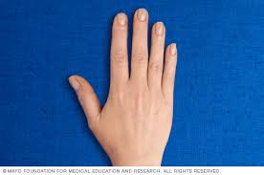
2. Sử dụng chuột
Ngón cái
Ngón trỏ
Ngón giữa
Ngón áp út
Ngón út

Slide 10
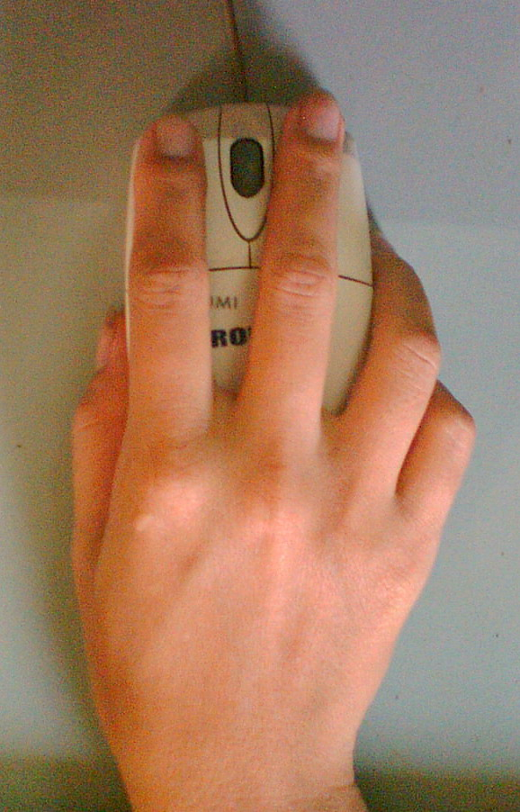
2. Sử dụng chuột
Quan sát hình. Điền các từ sau vào chỗ chấm(…) để được câu đúng
Bên phải chuột, bên trái chuột, nút phải chuột, nút trái chuột, tay phải
Đặt chuột trên mặt phẳng
Cầm chuột bằng…………………
Tay phải
Tay duỗi tự nhiên
Nút trái chuột
Ngón trỏ đặt vào…………………
Nút phải chuột
Ngón giữa đặt vào………………..
Bên trái chuột
Ngón cái đặt vào……………………
Ngón út và ngón áp út đặt vào.............................
Bên phải chuột

Slide 11
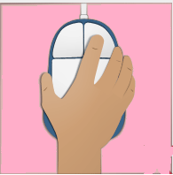
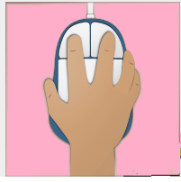
Quan sát và cho biết các hình sau thể hiện cách cầm chuột Đúng hay Sai
SAI
ĐÚNG

Slide 12
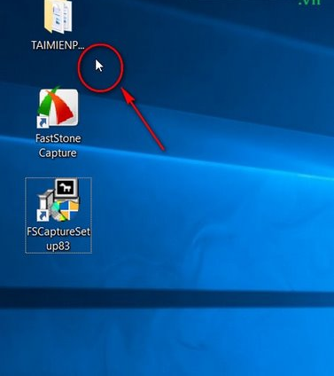
3. Con trỏ chuột
Khi di chuyển chuột thì vị trí hình mũi tên cũng thay đổi theo. Mũi tên đó gọi là con trỏ chuột.
Con trỏ chuột

Slide 13






3. Con trỏ chuột
Ngoài hình dạng mũi tên, con trỏ chuột còn có một số hình dạng như sau:

Slide 14
4. Các thao tác sử dụng chuột
Di chuyển chuột
Nháy chuột
Nháy đúp chuột
Nháy nút phải chuột
Kéo thả chuột
1
2
3
4
5

Slide 15
4. Các thao tác sử dụng chuột
1
Di chuyển chuột
Thay đổi vị trí của chuột trên mặt phẳng.
2
Nháy chuột
Nhấn nút trái chuột rồi thả ngón tay
3
Nháy đúp chuột
Nhấn nút chuột trái liên tiếp 2 lần rồi thả ngón tay ra.

Slide 16
4. Các thao tác sử dụng chuột
4
Nháy nút phải chuột
Nhấn nút phải chuột rồi thả ngón tay ra
5
Kéo thả chuột
Nhấn và giữ nút trái chuột trong khi di chuyển con trỏ chuột đến vị trí cần thiết rồi thả ngón tay ra.

Slide 17
4. Các thao tác sử dụng chuột
***Chú ý:
Em sử dụng nút trái chuột để thực hiện thao tác: nháy chuột, nháy đúp chuột, kéo thả chuột

Slide 18
CỦNG CỐ
Câu 1: Chuột máy tính có mấy bộ phận cơ bản:
A. 2 B. 3 C. 4
Câu 2: Chuột máy tính giúp em điều khiển máy tính nhanh chóng và thuận tiện Đúng hay Sai ?
ĐÚNG

Slide 19
CỦNG CỐ
Câu 3: Theo em cách cầm chuột đúng thì ngón trỏ đặt ở vị trí nào?
Nút trái chuột
Nút phải chuột
C. Bên phải chuột

Slide 20
CỦNG CỐ
Câu 4: Thao tác nhấn nút trái chuột rồi thả ngón tay ra gọi là:
Nháy chuột
Nháy đúp chuột
Kéo thả chuột

